Slide 1

3장. Spring Data JPA
JPA – mysql, jUnit

Slide 2
스프링과 JPA
스프링과 JPA
데이터베이스 연동에 사용되는 기술은 전통적인 JDBC, 스프링 MyBatis, 하이버네이트 ORM(Object Relational Mapping)에 이르기 까지 다양하다.
이 중에서 하이버네이트 ORM은 애플리케이션에서 사용하는 SQL까지도 프레임워크에서 제공하기 때문에 개발자가 처리해야 할 일들을 많이 줄여준다.
ORM이란 “객체지향 구조를 관계형 구조로 매핑”하는 기술이다.
이런 ORM을 보다 쉽게 사용할 수 있도록 표준화 시킨 것이 JPA(Java Persistence API) 이다. 다시 말하면 ORM 기술을 Java 언어에 맞도록 스펙으로 정리한 것이라 할 수 있다..
JPA 구현체는 하이버네이트, EclipseLink, DaraNucleus 등 여러가지가 있는데 스프링 부트에서는 기본적으로 하이버네이트를 JPA 구현체로 이용한다.

Slide 3
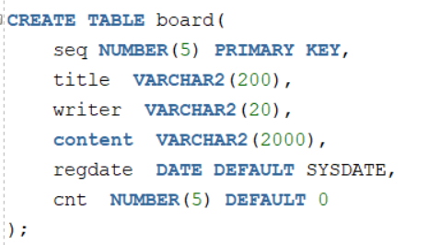
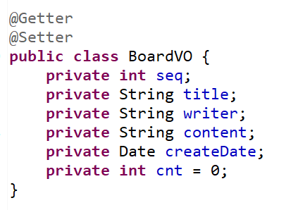
스프링과 JPA
SQL을 직접 다루는 기술
애플리케이션은 사용자가 입력한 데이터나 운용 과정에서 생성된 데이터를 재사용 하기위해 데이터베이스 같은 저장공간에 저장해야 한다. 이 때 SQL이 사용된다.
오라클 DB 테이블
VO 클래스
// 글 등록
INSERT INTO board(seq, title, writer, content) VALUES(seq.nextval, ?, ?, ?, ?);
//글 목록 조회
SELECT * FROM board;

Slide 4
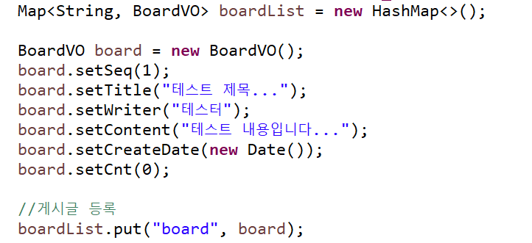
스프링과 JPA
SQL을 직접 다루지 않는 기술
BoardVO를 Map에 저장하고 관리했을때의 CRUD 코드
BoardVO 객체를 Map에 저장했기 때문에 소스 어디에도 BOARD 테이블(DB)과 관련된 SQL이 사용되지 않는다.

Slide 5
스프링과 JPA
JPA 동작 원리
JPA는 자바 객체를 컬렉션에 저장하고 관리하는 것과 비슷한 개념이다.
하지만 결국 컬렉션에 저장된 객체를 테이블의 로우와 매핑하기 위해서는 누군가가 JDBC API를 이용해서 실질적인 연동 작업을 처리해야 한다.
JPA는 자바 애플리케이션과 JDBC 사이에 존재하면서 JDBC의 복잡한 절차를 대신 처리해준다.
Java
애플리케이션
JPA
데이터베이스
JDBC
API
SQL 전송
검색결과 전송
JPA가 데이터베이스 연동에 사용되는 코드 뿐만 아니라 SQL까지도 제공한다.
테이블과 VO 클래스 이름을 똑같이 매핑하고, 테이블의 칼럼을 VO 클래스의 멤버 변수와 매핑하여 동작한다.

Slide 6
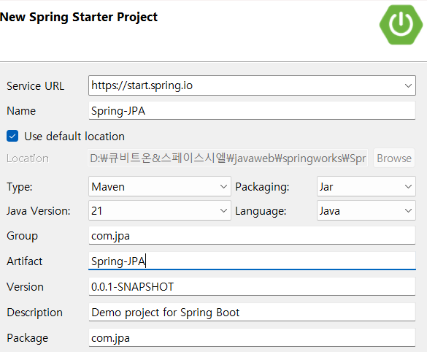
스프링 데이터 JPA
프로젝트 생성 및 기본 설정
[New] -> [Spring Starter Project]
Name – Spring-JPA
Type - Maven
Packing – Jar
Java Version – 21
Group – com.jpa
Package – com.springboot.jpa

Slide 7
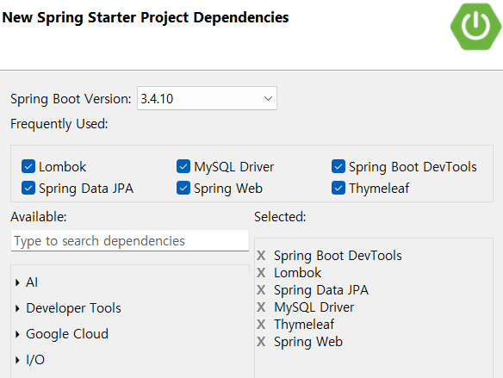
스프링 데이터 JPA
프로젝트 생성 및 기본 설정

Slide 8
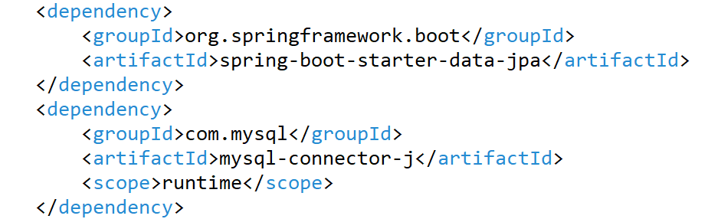
스프링과 JPA
JPA 환경 설정 – pom.xml

Slide 9
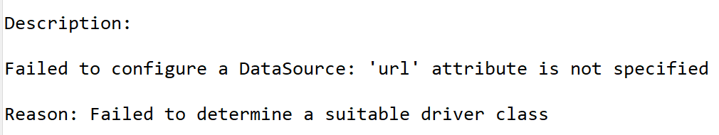
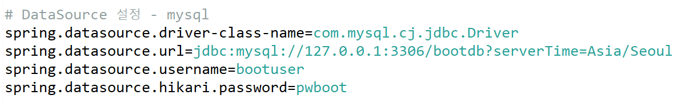
스프링 데이터 JPA
Mysql 설정
톰캣 서버를 실행할때 데이터 베이스 설정이 되어 있지 않으면 서버 오류가 발생하므로 mysql의 datasource를 설정함
application.properties

Slide 10
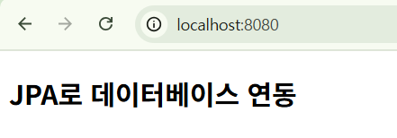
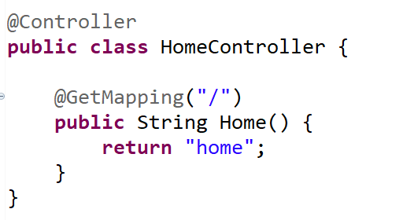
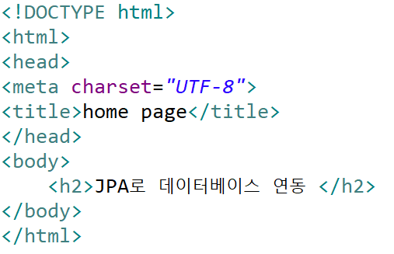
스프링 데이터 JPA
홈페이지 화면 띄우기
home.html

Slide 11
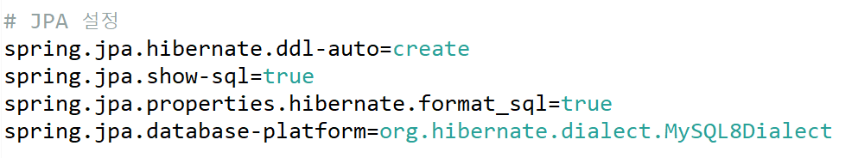
스프링 데이터 JPA
JPA를 활용한 데이터 관리
JPA로 데이터베이스 연동하여 데이터를 생성하고 조회한다.
먼저 JPA 기본 설정을 해야 함.

Slide 12
스프링 데이터 JPA
엔티티 매핑하기
어노테이션 | 의미
@Entity | @Entity가 설정된 클래스를 엔티티라 하며, 기본적으로 클래스 이름과 동일한 테이블과 매핑된다.
@Table | 엔티티 이름과 매핑될 테이블 이름이 다른 경우 name 속성을 사용하여 매핑한다. 엔티티 이름과 테이블 이름이 동일하면 생략해도 됨
@Id | 테이블의 기본 키를 매핑한다.
@GeneratedValue | @Id가 선언된 필드에 기본 키 값을 자동으로 할당한다.

Slide 13
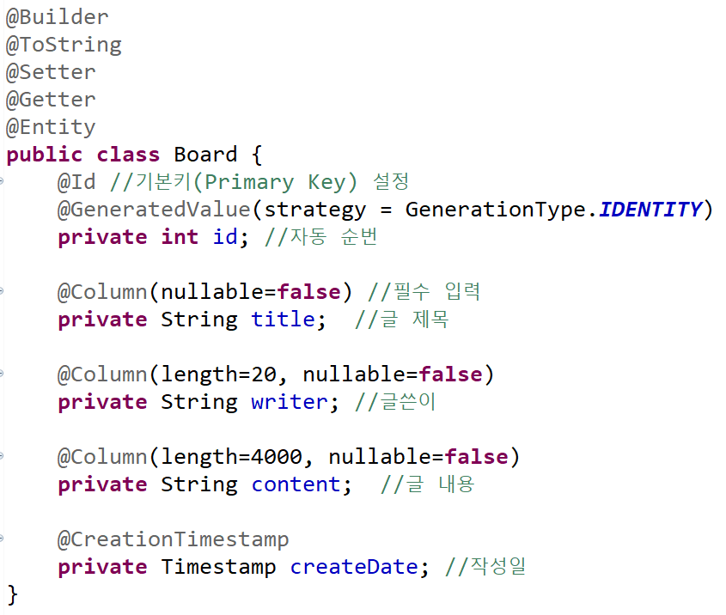
스프링 데이터 JPA
Board 엔티티 매핑하기

Slide 14
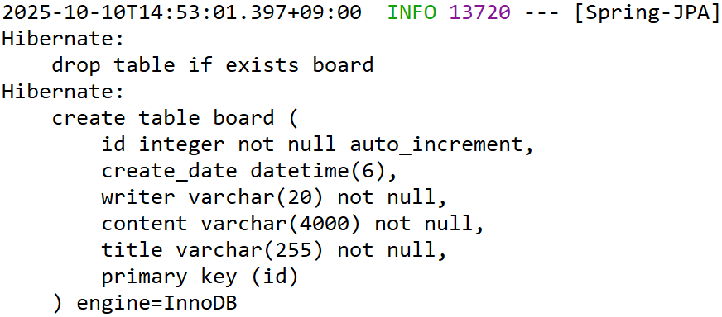
스프링 데이터 JPA
Board 엔티티 매핑하기

Slide 15
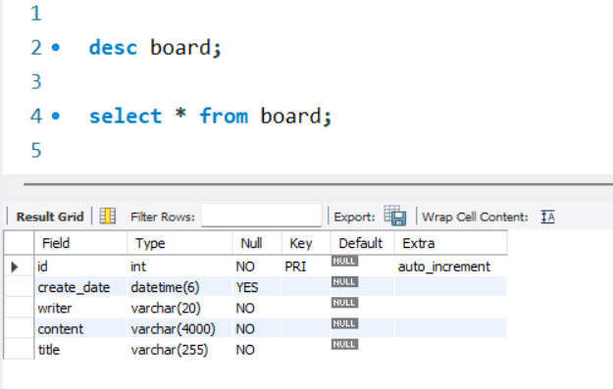
스프링 데이터 JPA
Mysql WorkBench - DB 확인

Slide 16
스프링 데이터 JPA
리포지터리 작성하기 - Repository 인터페이스
Repository
CrudRepository
기본적인 CRUD 기능 제공
PagingAndSotingRepository
검색기능 및 화면 페이징 처리
JpaRepository
이외에 JPA에서 추가한 기능

Slide 17
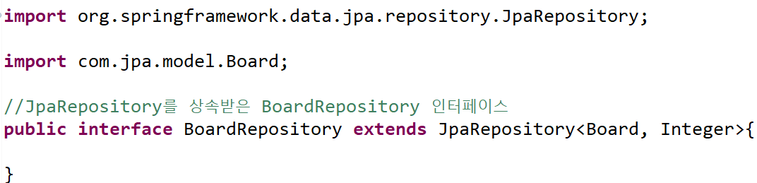
스프링 데이터 JPA
리포지터리 작성하기
JPARepository<T, ID>
T : 엔티티의 클래스 타입
ID : 식별자(PK) 타입(@Id로 매핑한 식별자 변수의 자료형)
별도의 구현 클래스를 만들지 않고 인터페이스만 정의함으로써 기능을 사용할 수 있음

Slide 18
스프링 데이터 JPA
JPA를 활용한 CRUD 테스트
작업 | 메 서 드
INSERT | save(엔티티 객체)
SELECT | findById(키 타입), get()
 | findAll() - 목록
UPDATE | save(엔티티 객체)
DELETE | deleteById(키 타입), delete(객체 타입)

Slide 19
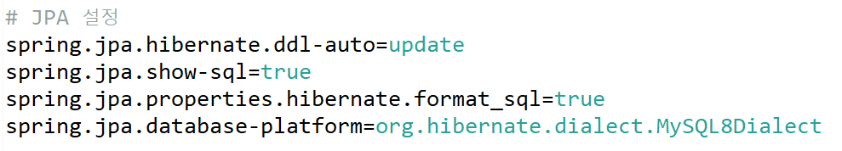
스프링 데이터 JPA
JPA를 활용한 CRUD 테스트
- 실행전 테이블 자동생성 기능을 update로 변경

Slide 20
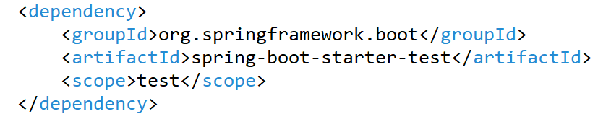
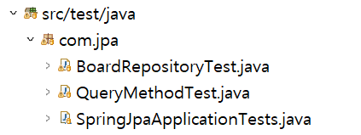
스프링 데이터 JPA
JUnit 도구를 활용한 테스트
JUnit은 자바(Java)를 위한 단위 테스트 프레임워크로, 코드의 특정 부분(함수, 메소드, 클래스 등)이 의도한 대로 작동하는지 검증한다.
테스트 시간 단축, 쉬운 코드 변경, 안정성 향상에 도움을 준다.
@Test와 같은 어노테이션을 사용하여 테스트를 간결하게 작성한다.

Slide 21
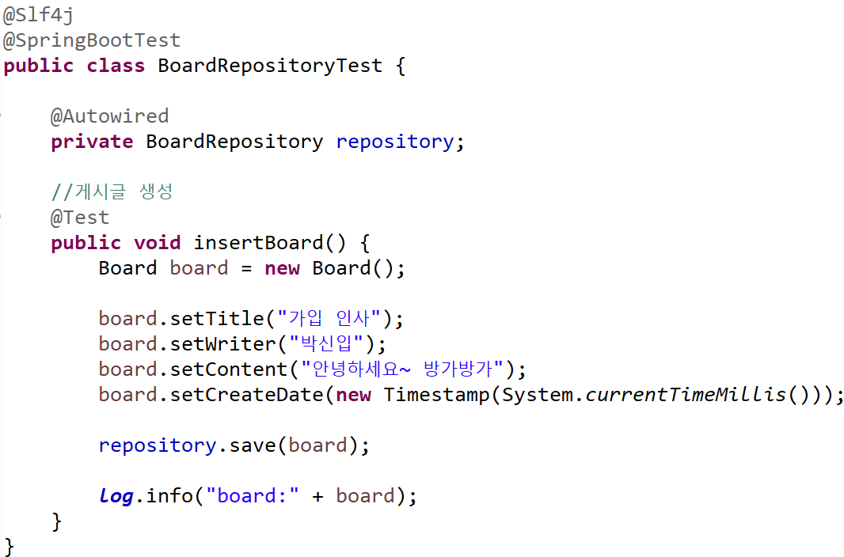
스프링 데이터 JPA
등록 기능 테스트 – save() 메서드 사용

Slide 22
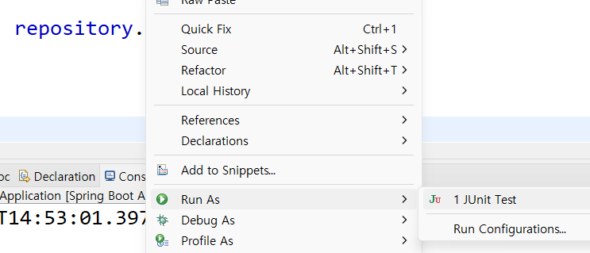
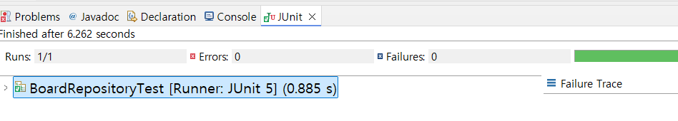
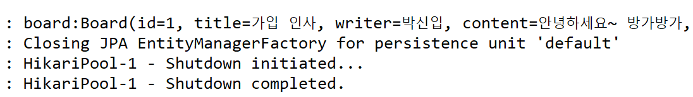
스프링 데이터 JPA
등록 기능 테스트 – save() 메서드 사용
실행: Run As > Junit Test

Slide 23
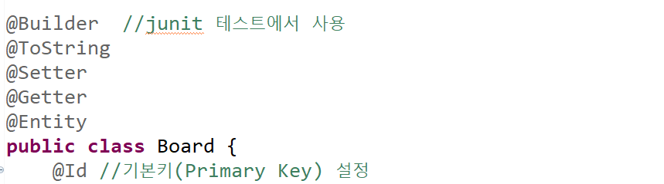
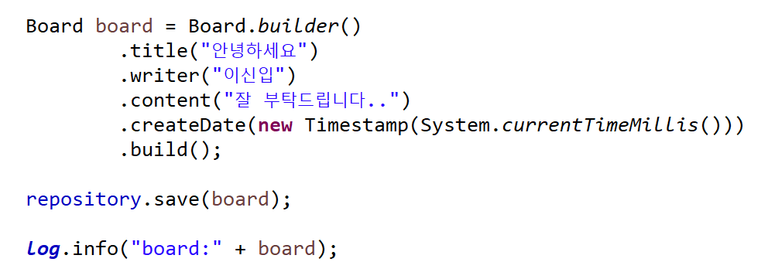
스프링 데이터 JPA
등록 기능 테스트 – save() 메서드 사용
롬복 @Builder 사용

Slide 24
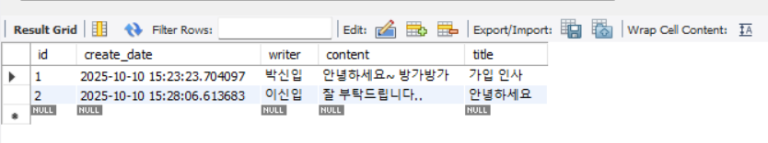
스프링 데이터 JPA
등록 기능 테스트 – save() 메서드 사용
Mysql WorkBench에서 Select

Slide 25
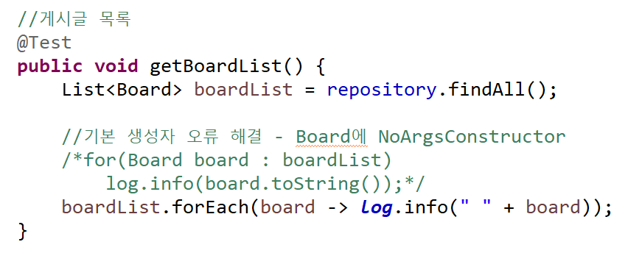
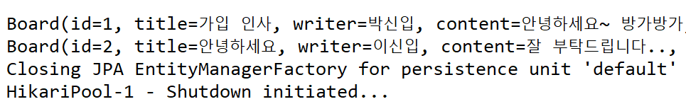
스프링 데이터 JPA
목록 조회 기능 테스트 – findAll() 사용

Slide 26
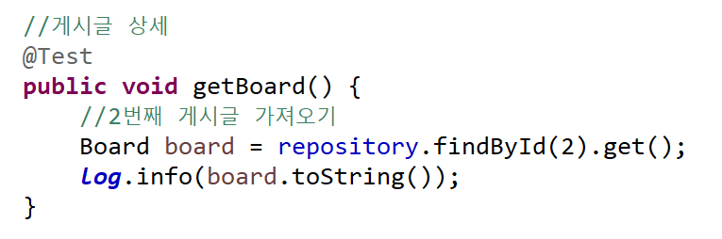
스프링 데이터 JPA
상세 조회 기능 테스트 – findById(seq) 사용

Slide 27
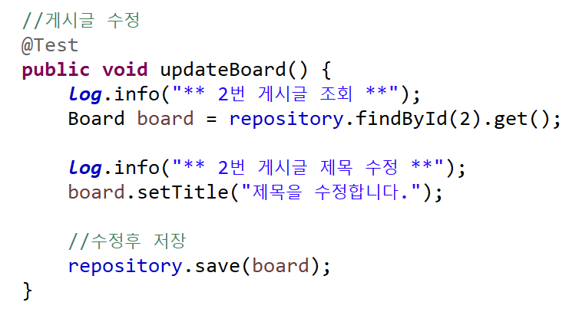
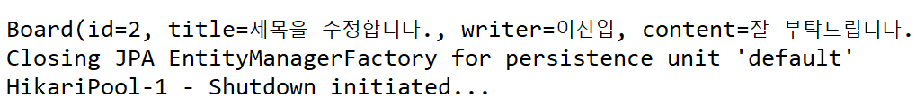
스프링 데이터 JPA
글 수정 - findById(seq)로 조회후 save()로 재등록

Slide 28
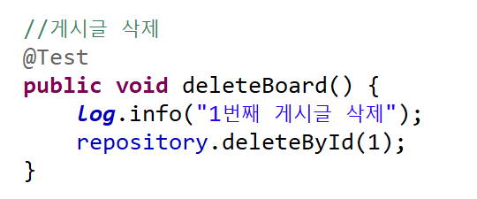
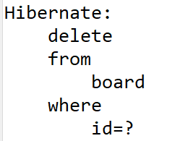
스프링 데이터 JPA
글 삭제 기능 테스트 – deleteById(seq) 사용

Slide 29
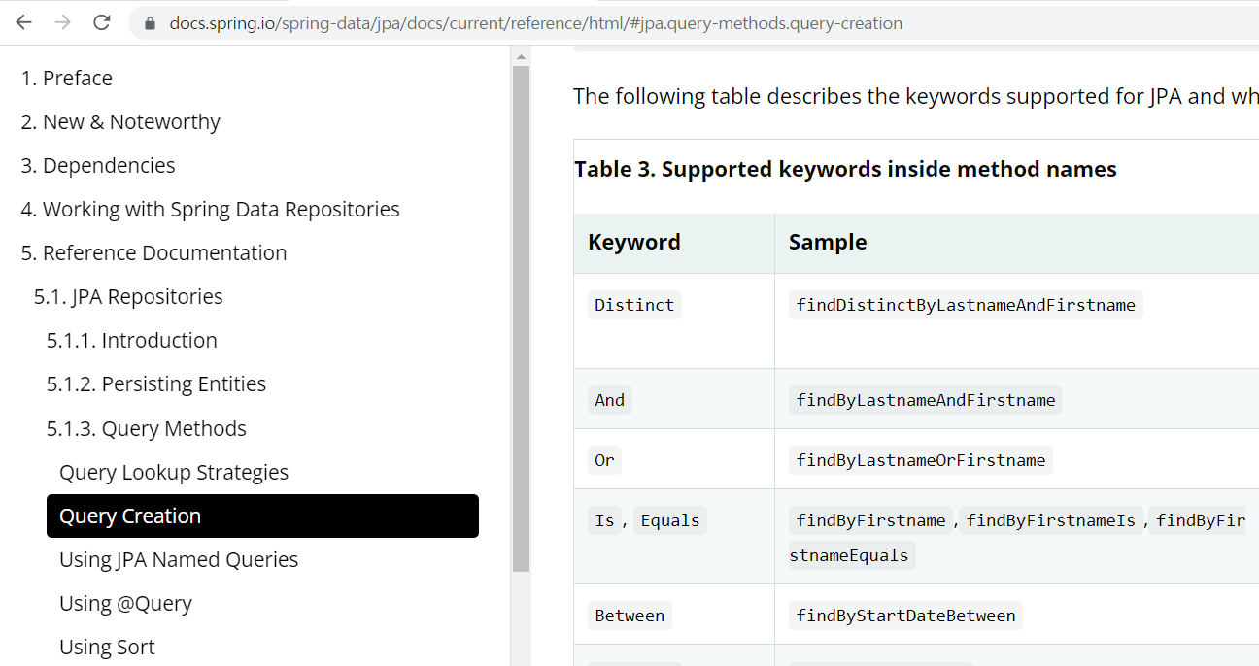
쿼리 메서드(Query Method)
쿼리 메서드란?
메서드의 이름으로 필요한 쿼리를 만들어 주는 기능을 한다.
findBy…, getBy… 등으로 메서드의 이름을 시작하고 칼럼과 키워드를 연결하는
것으로 메서드를 작성한다. (예, findByAgeOrderByNameDesc() )
Spring Data JPA Document

Slide 30
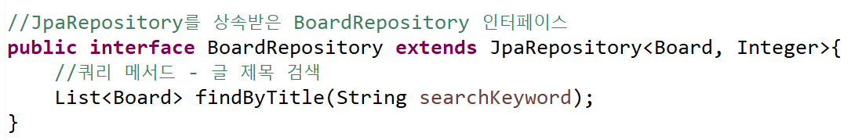
쿼리 메서드(Query Method)
쿼리 메서드 사용하기
find + 엔티티 이름 + By + 변수 이름 (엔티티 이름은 생략 가능)
예) findBoardByTitle() : Board 엔티티에서 title 변수 값만 조회한다.

Slide 31
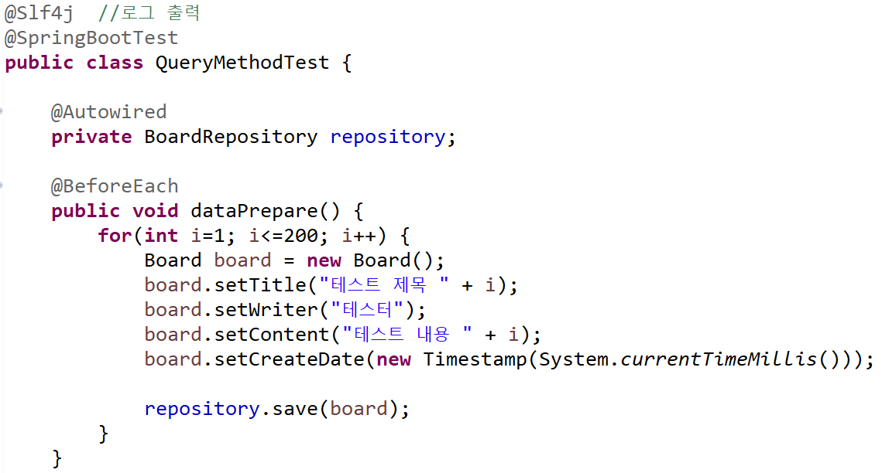
쿼리 메서드(Query Method)
쿼리 메서드 사용하기

Slide 32
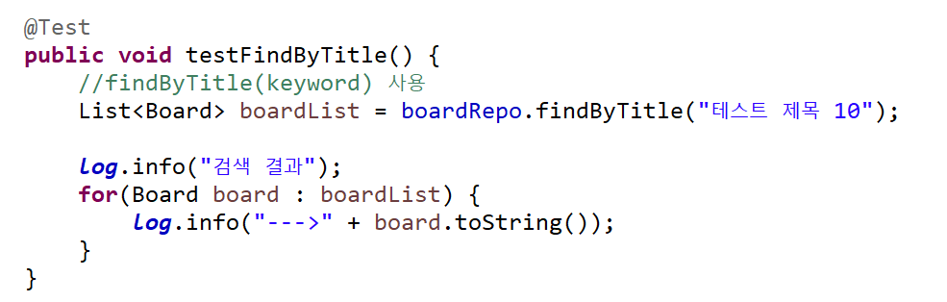
쿼리 메서드(Query Method)
쿼리 메서드 사용하기

Slide 33
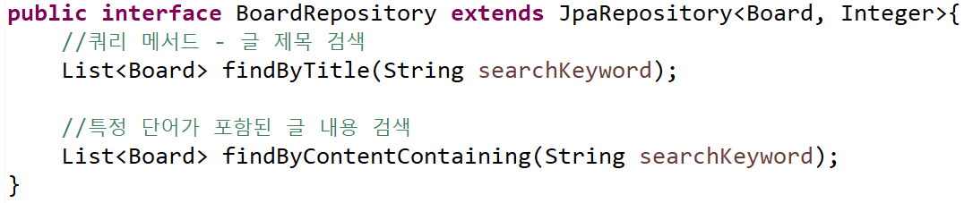
쿼리 메서드(Query Method)
LIKE 연산자 사용하기
게시글 내용에 특정 단어가 포함된 목록을 검색하려면 LIKE 연산자와
더불어 Containing 키워드를 사용한다.

Slide 34
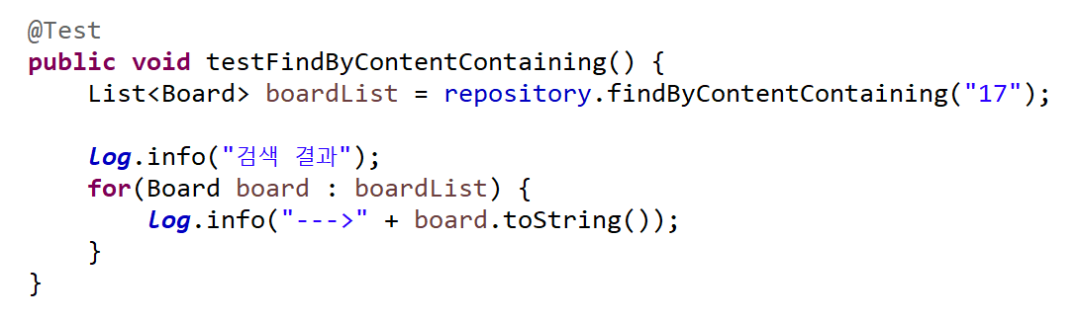
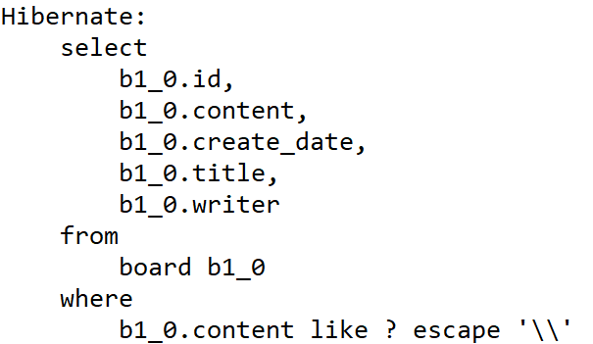
쿼리 메서드(Query Method)
LIKE 연산자 사용하기
where 절에 like 연산자가 사용됨

Slide 35
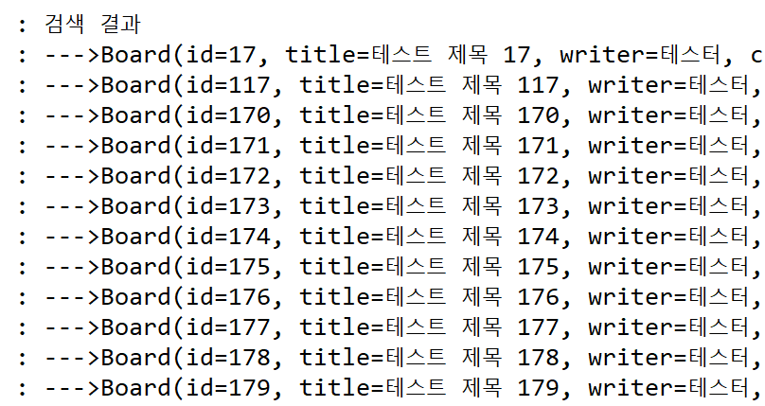
쿼리 메서드(Query Method)
LIKE 연산자 사용하기

Slide 36
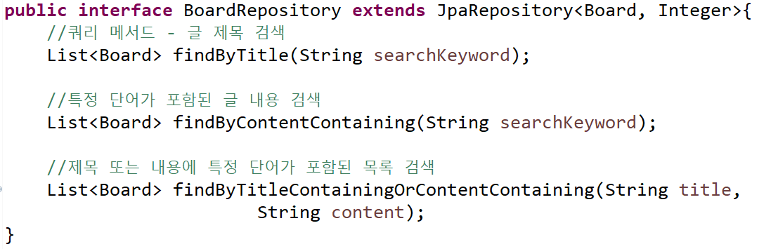
쿼리 메서드(Query Method)
여러 조건 사용하기
제목 혹은 내용에 특정 검색어가 포함된 게시 글 목록을 검색하는 경우 ‘OR’ 키워드를 결합하여 사용한다.

Slide 37
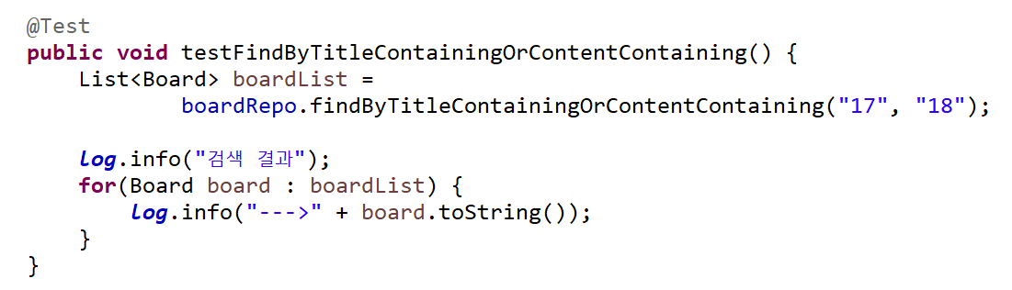
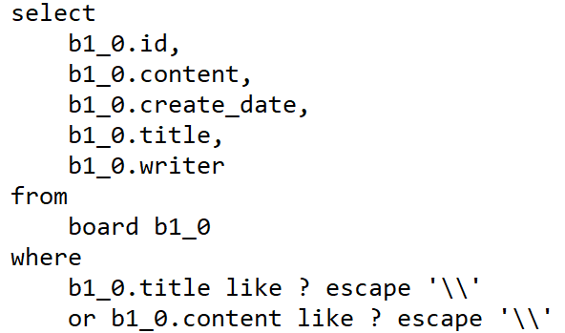
쿼리 메서드(Query Method)
여러 조건 사용하기
where 절에 두개의 조건이 OR 연산으로 결합됨

Slide 38
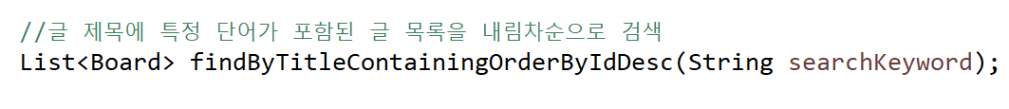
쿼리 메서드(Query Method)
데이터 정렬하기
데이터를 정렬해서 조회하기 위해서는 “OrderBy” + 변수 + “Asc Or Desc”를 이용함.
게시글 제목에 특정 단어가 포함된 글 목록을 내림차순으로 조회하기

Slide 39
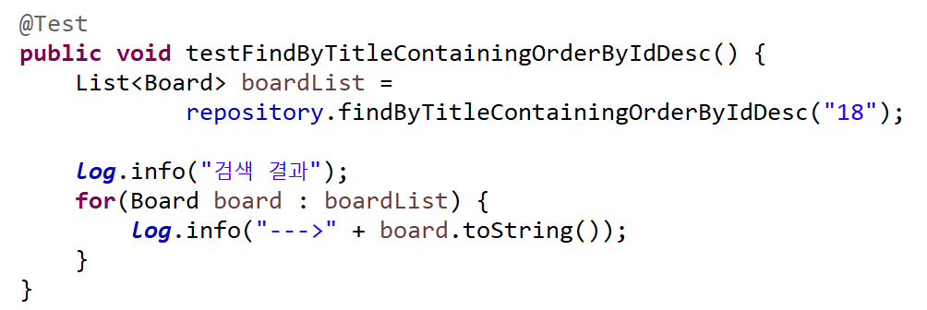
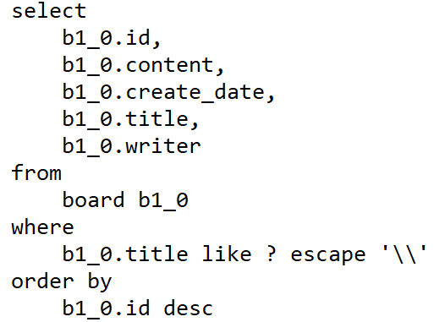
쿼리 메서드(Query Method)
데이터 정렬하기
where 절에 order by 절이 추가되었고 id가 내림차순으로 정렬되어 있음

Slide 40
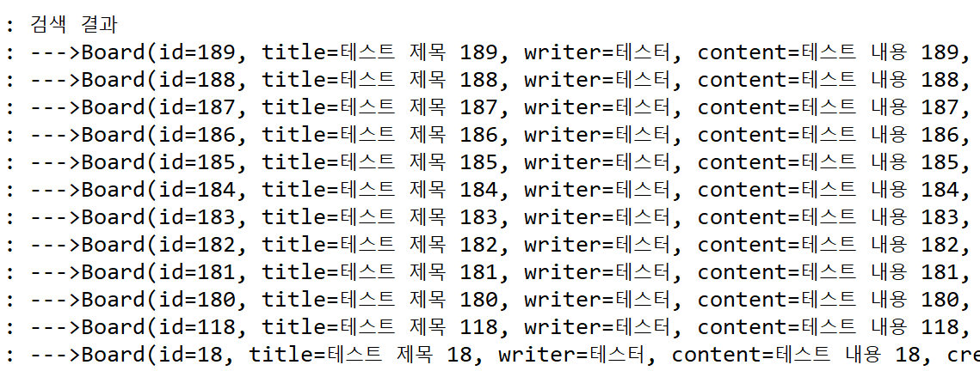
쿼리 메서드(Query Method)
데이터 정렬하기

Slide 41
쿼리 메서드(Query Method)
검색 및 페이지 처리와 정렬
모든 쿼리 메소드는 마지막 파라미터로 페이징 처리를 위한 Pageable 인터페이스와 정렬을 처리하는 Sort 인터페이스를 추가할 수 있다.
(1) 페이지 처리
한 화면에 5개의 데이터를 보여주기로 하고 첫 페이지에 해당하는 0번
부터 열 개의 데이터만 조회하기
(2) 정렬 처리
페이지 처리 시 Sort 클래스를 사용한다.

Slide 42
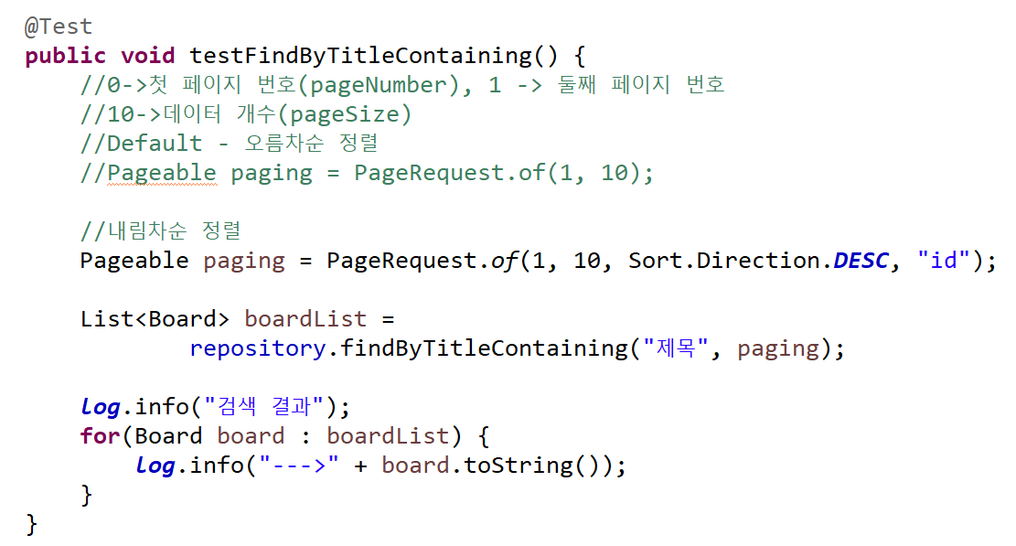
쿼리 메서드(Query Method)
검색 및 페이지 처리와 정렬

Slide 43
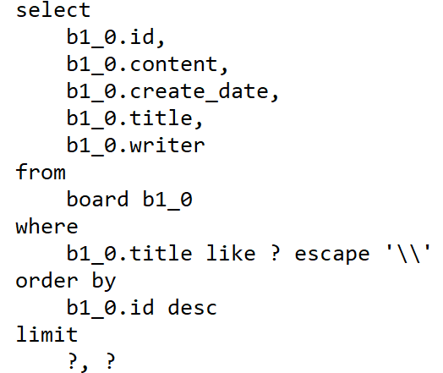
쿼리 메서드(Query Method)
검색 및 페이지 처리와 정렬
mysql 사용함으로써 where 절에 limit 예약어가 사용됨

Slide 44


쿼리 메서드(Query Method)
검색 및 페이지 처리와 정렬
오름차순 정렬(2 페이지)
내림차순 정렬(2 페이지)

Slide 45
쿼리 메서드(Query Method)
검색 및 페이지 처리와 정렬
(3) Page<T> 사용하기
List<T> 대신 Page<T>를 사용하면 다양한 기능을 추가로 이용할 수 있다.

Slide 46

쿼리 메서드(Query Method)
검색 및 페이지 처리와 정렬

Slide 47

쿼리 메서드(Query Method)
검색 및 페이지 처리와 정렬

Slide 48
연관 관계 매핑
연관 관계 매핑
관계형 데이터베이스에서 테이블 하나로 애플리케이션에서 사용하는 모든 데이터를 관리하는 것은 불가능하다. 따라서 관련된 테이터를 여러 테이블에 나누어 저장하고 테이블을 조인하여 테이터를 처리한다.
결국 테이블의 연관관계를 엔티티의 연관 관계로 매핑해야 하는데, 중요한 것은 테이블은 PK와 FK를 기반으로 연관 관계를 맺지만 객체는 참조 변수를 통해 연관 관계를 맺기 때문에 테이블의 연관과 엔티티의 연관이 정확하게 일치하지 않는다는 것이다.
연관관계 매핑 분류
단방향 매핑 – 일대일 단방향, 다대일 단방향, 일대다 단방향
양방향 매핑 – 양방향 매핑

Slide 49
연관 관계 매핑
연관 관계 매핑
다대일(N:1) 단방향 매핑하기
게시판과 회원이 있다
한명의 회원은 여러 개의 게시글을 작성할 수 있다
게시판과 회원은 다대일 관계이다.
게시글을 통해서 게시글을 작성한 회원 정보를 조회할 수 있다 .
Member (1)
(N) Board
id(PK)
member_id(FK)
하나의 회원이 여러 게시글 작성 가능

Slide 50
연관 관계 매핑
다대일(N:1) 단방향 매핑하기
Board
Member
id
Title
content
Member member
title
객체 연관 관계
id
memberId
password
name
role
게시판 객체(Board)는 참조 변수(Board.member)를 통해 회원 객체(Member)와 관계를 맺는다.
게시판 객체와 회원 객체는 단방향 관계로서 게시판은 Board.member 변수를 통해 회원 정보를 알 수 있지만, 반대로 회원은 게시판에 대한 참조 변수를 가지지 않기 때문에 게시판 정보를 알 수 없다.

Slide 51
연관 관계 매핑
양방향 매핑 설정
어노테이션 | 의미
@OneToMany(mappedBy="member") | Board 엔티티의 member 필드에 의해 매핑됨 (연관관계의 주인은 Board)
@ManyToOne(fetch = FetchType.LAZY) | Board(다) :Member(1)로 매핑됨
cascade = CascadeType.ALL | 회원이 저장/삭제될 때 관련 게시글도 함께 처리
@ToString(exclude = "boards") | Lombok 순환참조(무한 루프) 방지

Slide 52

연관 관계 매핑
Member 엔티티

Slide 53
연관 관계 매핑
Member 테이블
create table member (
id int not null auto_increment,
member_id varchar(255) not null unique,
password varchar(255) not null,
name varchar(255) not null,
role varchar(255),
primary key (id)
);

Slide 54


연관 관계 매핑
리포지터리 인터페이스
MemberRepository.java
BoardRepository.java

Slide 55

연관 관계 매핑
연관 관계 매핑 테스트

Slide 56

연관 관계 매핑
Board 엔티티

Slide 57
연관 관계 매핑
Board 엔티티
다대일 관계를 설정하기 위해 Member 타입의 member 변수를 추가했고, @ManyToOne 어노테이션을 사용함
@JoinColumn은 name 속성을 통해 외래키 칼럼을 매핑함
fetch 전략중 EAGER(즉시로딩)는 회원 정보를 조회할 때 게시판 정보도 같이 조회할 때 사용하고, LAZY(지연로딩)은 즉시 로딩하지 않고 필요할 때만 조회한다.(LAZY 권장)

Slide 58
연관 관계 매핑
Board 테이블
create table board (
id int not null auto_increment,
title varchar(255) not null,
content varchar(2000) not null,
created_date datetime(6),
member_id int,
primary key (id),
constraint fk_board_member foreign key (member_id)
references member (id)
);

Slide 59

연관 관계 매핑
연관 관계 매핑 테스트

Slide 60

연관 관계 매핑

Slide 61


연관 관계 매핑
MySQL DB

Slide 62


연관 관계 매핑
다대일(N:1) 연관관계 테스트 하기

Slide 63
연관 관계 매핑
양방향 매핑 설정하기
Board
Member
id
Title
content
Member member
title
객체 연관 관계
id
memberId
password
name
role
지금까지 게시판에서 회원으로만 접근하는 다대일 단방향 매핑을 테스트 했다.
이번에는 반대 방향인 회원에서 게시판 정보를 접근할 수 있도록 관계를 추가하여 양방향 연관관계 매핑을 테스트 해본다.
회원은 게시판과 일대다 관계이다. 일대다 관계는 하나의 객체가 여러 객체와 연관 관계를 맺을 수 있으므로 당연히 List 같은 컬렉션을 사용해야 한다.

Slide 64

연관 관계 매핑
양방향 매핑 설정하기 – Member 엔티티

Slide 65

연관 관계 매핑
양방향 매핑 설정하기 – Board 엔티티

Slide 66

연관 관계 매핑
양방향 매핑 설정하기

Slide 67

연관 관계 매핑
양방향 매핑 설정하기

Slide 68

연관 관계 매핑
양방향 매핑 테스트

Slide 69
연관 관계 매핑
양방향 매핑 테스트 오류
순환 참조 오류 방지
@ToString(exclude = "boards") //순환 참조 오류 방지
@ToString(exclude = "member") //순환 참조 오류 방지

Slide 70

연관 관계 매핑
양방향 매핑 테스트 결과

